Slide 1

PaymentTraces:
gone but not forgotten!
SMKITS/IFOR
14.06.2023
Bernhard Birnbaum
Tobias Heitmüller
Pascal Heiroth
Glenn Diebetz Sönke Otten

Slide 2
Inhalt
Fortschritte/Projektentwicklung
Konzept
Methodikdiagramm
Tabellarische Zusammenfassung für Tool-Auswahl
Umsetzung
Probleme
Aussicht
Draft
Nächsten Schritte

Slide 3
1. Fortschritte/Projektentwicklung
Teammitglied | Aufgaben
Bernhard | Vorbereiten der Untersuchungsumgebung, Konzept, Draft
Glenn | Konzept und Analyse des Haupt- und Massenspeichers
Pascal | Bezahlvorgang Amazon
Tobias | MitrAtt@ck Ontologie
Sönke | Vorbereitung Draft

Slide 4
1. Fortschritte/Projektentwicklung
Fortschritte
2 PaymentApps installiert und fertig für Analyse
erster Bezahlvorgang durchgeführt
theoretische Analyseverfahren geschaffen
Projektentwicklung
Hauptproblem: Testumgebung unzureichend vorbereitet für PaymentApp-Analyse:
Speicherplatz unzureichend für Installationen sowie Analysen
Analyse von Payment Apps auf gerootetem Android erfordert Verbergen des Rooting-Umstands (nötige Frameworks nicht installiert)
(zu) altes Android-System hat Probleme bei der Verbindung mit modernen Web-Diensten (TLS 1.3)

Slide 5
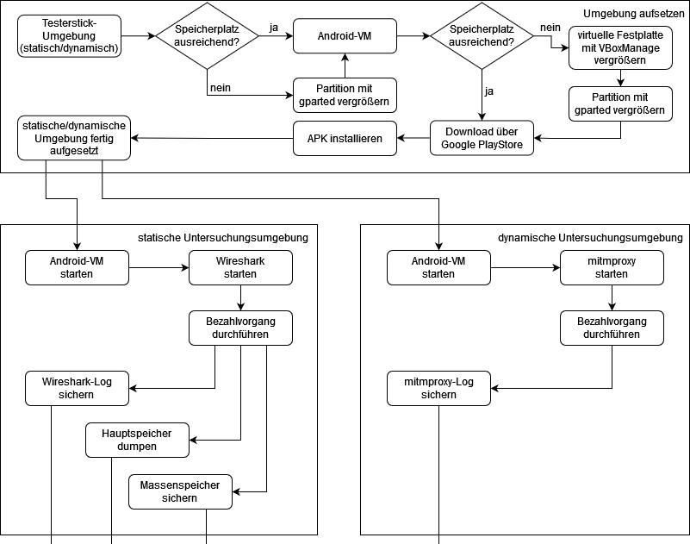
2. Konzept

Slide 6
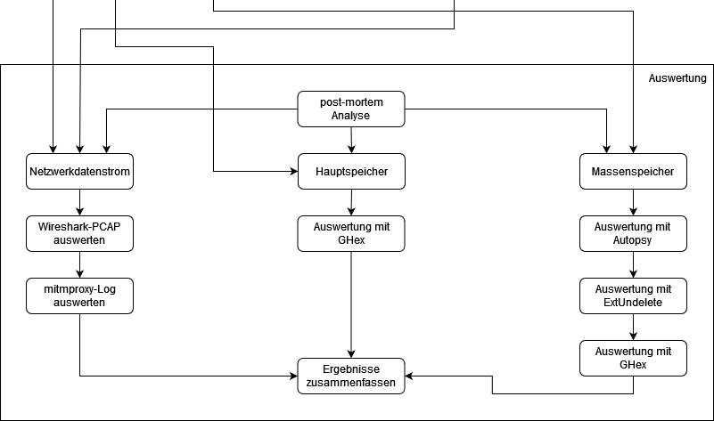
2. Konzept

Slide 7
2. Tabellarische Zusammenfassung: Tool-Auswahl
Titel | Link | Beschreibung
Testerstick der Uni | https://cloud.ovgu.de/s/Pk4RfzFEKzCoMc5 | rauscharme Untersuchungsumgebung mit Android-Image
VirtualBox | https://www.virtualbox.org/ | Virtualisierungslösung
Wireshark | https://www.wireshark.org/ | Tool zum Analysieren des Netzwerkdatenstroms
mitmproxy | https://mitmproxy.org/ | MITM-Proxy zum entschlüsseln des Netzwerkdatenstroms
SleuthKit/Autopsy | https://www.sleuthkit.org/autopsy/ | Wiederherstellung von gelöschten Dateien, Extrahieren von Metadaten, etc.
ExtUndelete | https://extundelete.sourceforge.net/ | Wiederherstellung von gelöschten Dateien
GHex | https://github.com/GNOME/ghex | Hex-Editor
Volatility | https://github.com/volatilityfoundation/volatility | Tool zum Analysieren des Speichers

Slide 8
3. Umsetzung der Analyse/erste Ergebnisse
Amazon
Wireshark: 12 einzigartige DNS-Anfragen, darunter u.a. “api.amazon.de”, “cloudfront.net”, “device-metrics-us-ud.amazon.com” sowie “m.media-amazon.com”
GHex: Suche nach Passwort/IBAN in Massen- und Hauptspeicher keine Ergebnisse
auf den ersten Blick sind dort nur Amazon Dienste verzeichnet, jedoch fehlt uns hier noch eine Vergleichsanalyse um zu sehen welche Dienste bereits auf der Android-VM vorhanden sind und welche nicht.
Limitierungen und mögliche Verbesserungen:
gestellte Untersuchungsumgebung ist für App-Analyse geeignet, allerdings nicht für PaymentApps optimiert (durch Safety-Check wird Rooting-Umstand bemerkt)
vor neuer Untersuchung aktuelle, auf PaymentApps zugeschnittene Umgebung aufsetzen, wo bereits zwingend nötige Frameworks und Apps installiert sind
evtl. Alternativen wie GenyMotion in Erwägung ziehen

Slide 9
4. Probleme
Speicherplatz-Knappheit der Untersuchungsumgebung [gelöst]
Partition-Resize des Testersticks
Partition-Resize des Android-Images
Installation von Apps [gelöst]
AuroraStore erst nach mehreren Versuchen und Neuinstallation überhaupt lauffähig
kein Download von Apps über AuroraStore möglich
verwendete APKs über Stefans GooglePlay-Account bezogen
finale Lösung: Installation von Apps m.H. von ADB anstatt der “DynamischenAppAnalyse”-Software
Wiederholter Absturz von PayPal und giropay [ungelöst]
Versuch der Installation von openGApps schlug nach mehreren Versuchen fehl
Problem vermutlich auf Rooting-Umstand des Android-Systems zurückzuführen
aktuell: Versuch des Verbergens des Rooting-Umstands m.H. Xposed-Framework, allerdings ist Installation des Frameworks weiterhin problematisch

Slide 10
5. Draft
erster Entwurf der Struktur
Tabelle mit Datenarten
Referenzen bereits alle in Draft eingebunden

Slide 11
5. Nächste Schritte
PayPal und giropay lauffähig aufsetzen/analysieren
Analyse des bereits erfolgten Bezahlvorgangs ausweiten
Draft zu Bericht schreiben
Ontologie erweitern
SMKITS: Management Report verfassen

Slide 12
Danke für Ihre Aufmerksamkeit!

